Slide 1
美洲華語首冊 MeiZhou Chinese
第六課 ppt
第一部份：課文-手趾頭，腳趾頭
第二部份：說話練習
第三部份：課堂活動
第四部份：拼音練習
第五部份：活用成語/四字格詞語

Slide 2
第一部份
第六課課文:
手趾頭, 腳趾頭

Slide 3
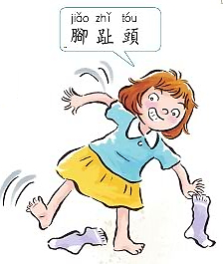
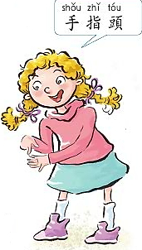

Slide 4
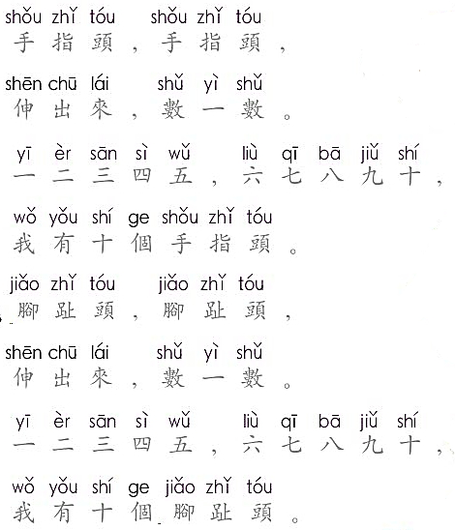

Slide 5
第二部份
說話練習

Slide 6
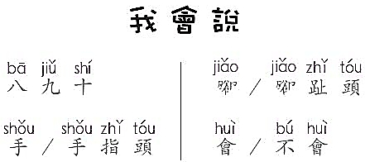

Slide 7
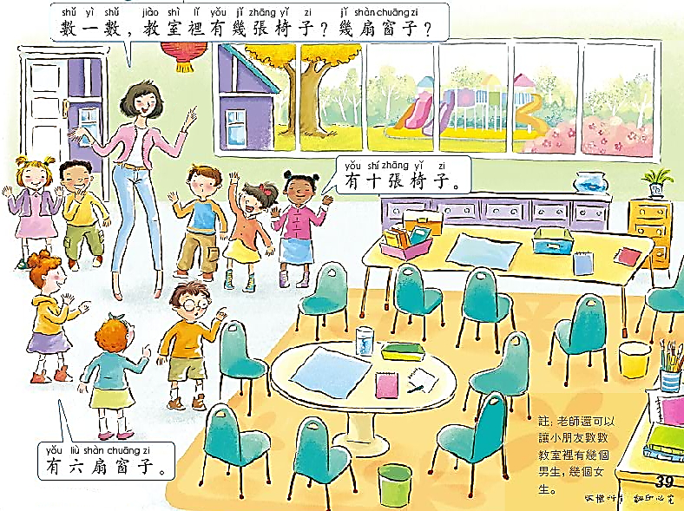

Slide 8
第三部份
課堂活動

Slide 9
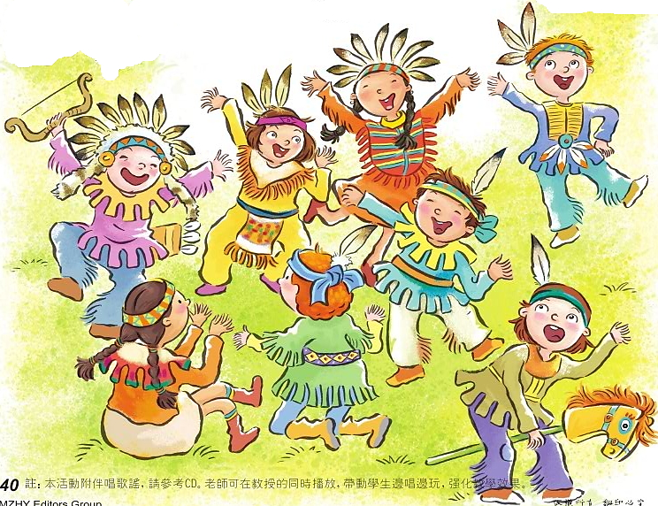
歌曲

Slide 10
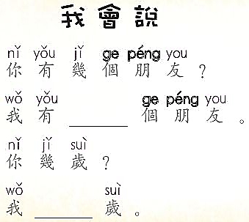

Slide 11
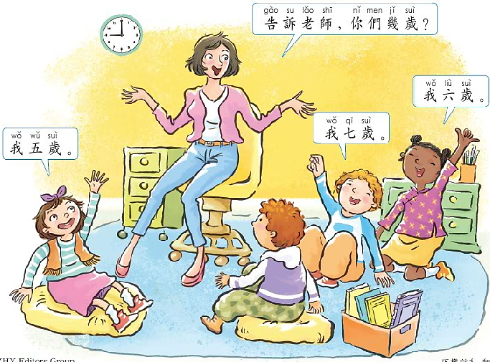

Slide 12
第四部份
拼音練習

Slide 13
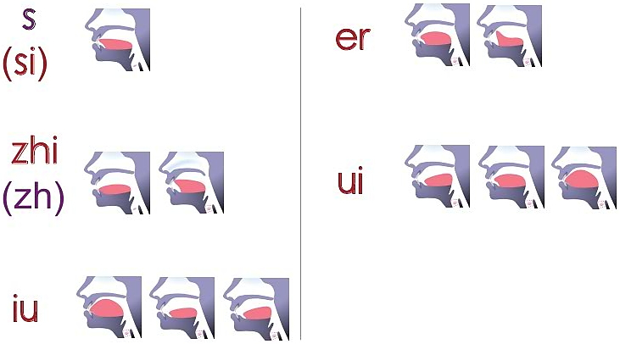
1.
2.
3.

Slide 15
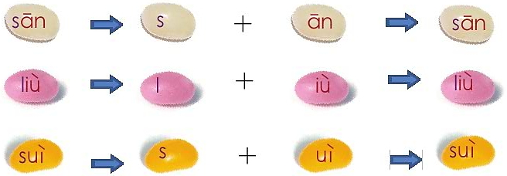
1.
2.
3.

Slide 16
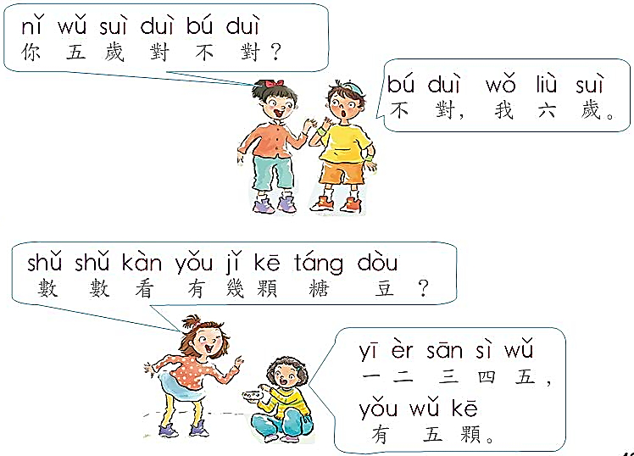

Slide 17
第五部份
活用成語／
四字格詞語

